Slide 1

URGENT
Sarrians Cherche un MEDECIN

Slide 2
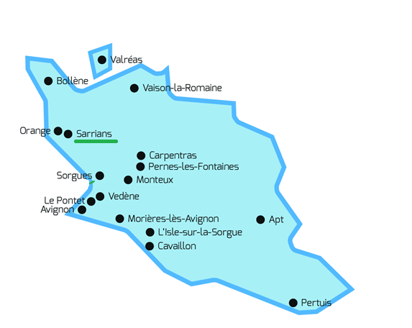
Le territoire géographique
URGENT
Département du Vaucluse
6 004 habitants (semi-urbain)
Situé à proximité de Carpentras (8 mn) d'Avignon (20 mn) Orange (15 mn), Marseille et Montpellier (1h30), du Mont Ventoux (45 minutes) et de la méditerranée (1heure). Accès par des axes routiers fluides entre Carpentras, Sarrians et Avignon.
Services: petite enfance, écoles, activités extra- scolaires
Associations sportives…

Slide 3
L’environnement médical
URGENT
A Sarrians :
- 2 Pharmacies
- 2 Chirurgiens dentistes
- 2 Cabinets infirmiers
- 4 Kinésithérapeutes
- 1 Podologue-pédicure
- 2 Orthophonistes
- 1 Ehpad ( 60 lits)
-1 Laboratoire d’analyses médicales
-Plus que 3 Médecins au 01 avril 2019
A Carpentras :
- Un Pôle Santé qui comprend :
  un hôpital public
  une clinique chirurgicale privée
  un CSSR
  l’ATIR
  une antenne psychiatrique
  Un centre d’imagerie avec IRM et Scanner
-Une clinique de rééducation fonctionnelle
-Des spécialistes libéraux
En Avignon : un CHG, une clinique oncologique, une clinique cardiologique ….

Slide 4
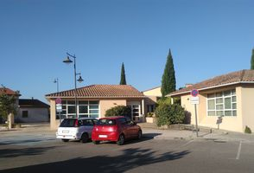
Le Centre Médical Jean GIONO
URGENT
Créé en 1996 à l’initiative de professionnels libéraux .
1 bâtiment para-médical et 1 bâtiment médical.
La maison médicale :
  Une mise en commun des moyens
  Des locaux fonctionnels
  un logiciel commun permettant une réelle permanence des soins en cas d’absence d’un des praticiens
Un tour de garde de 8 médecins (Aubignan, Beaumes de Venise, Loriol du Comtat ,Sarrians , Vacqueyras)( Samedi , Dimanche et JF ; Pas de garde , ni d’astreinte de nuit)
Des départs en retraite en 2019 et 2020 à Sarrians
DONC SARRIANS RECRUTE !!!

Slide 5
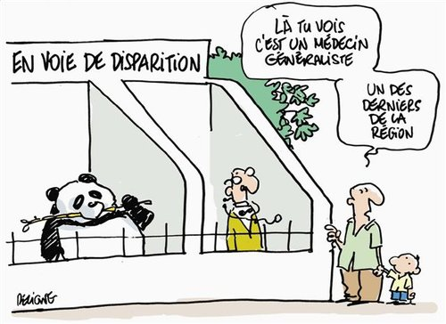
Les contacts
URGENT
Dr Pierre CHEVALIER Tel : 04.90.65.50.52
Dr Catherine PAPILLON-SINTES Tel : 04.90.65.44.60
Dr Philippe DEYRES Tel : 04.90.65.40.35 mail @ : deyphi@gmail.com
Mairie de Sarrians - Secrétariat de Madame Anne-Marie BARDET, Maire au : 04 90 12 21 39 ; ou par mail @ : dgs@ville-sarrians.fr
http://www.ville-sarrians.fr/accueil.html

